Slide 1
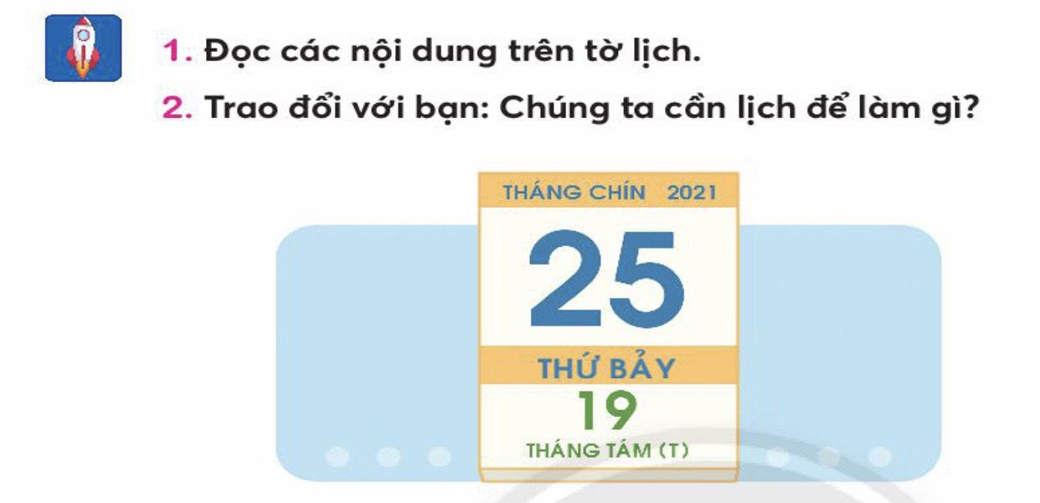
NGÀY HÔM QUA ĐÂU RỒI ?

Slide 2
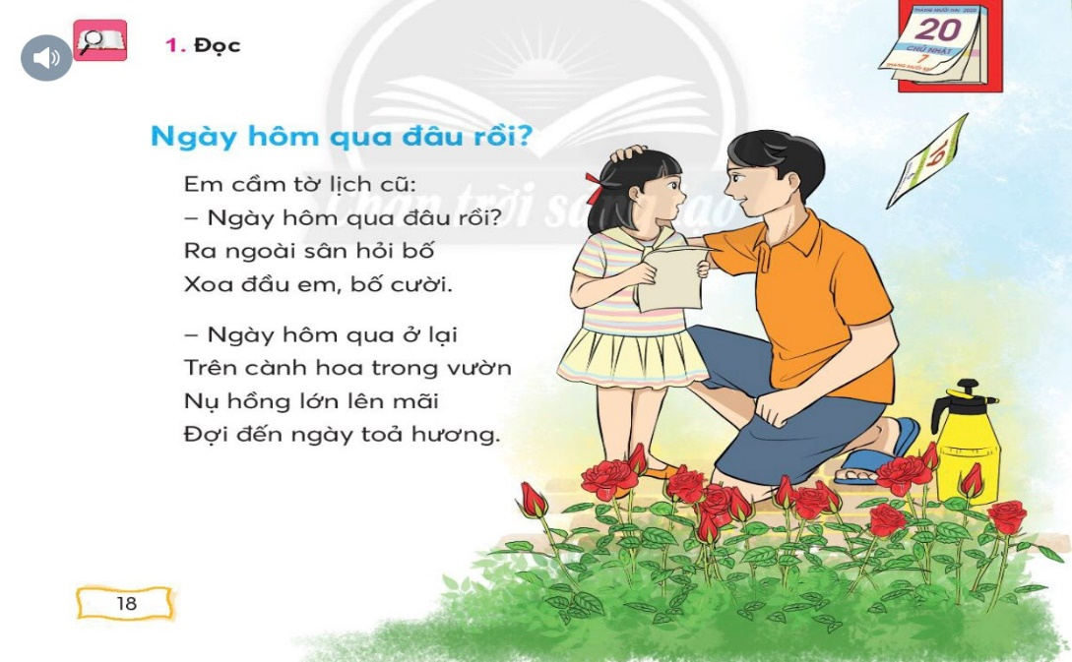
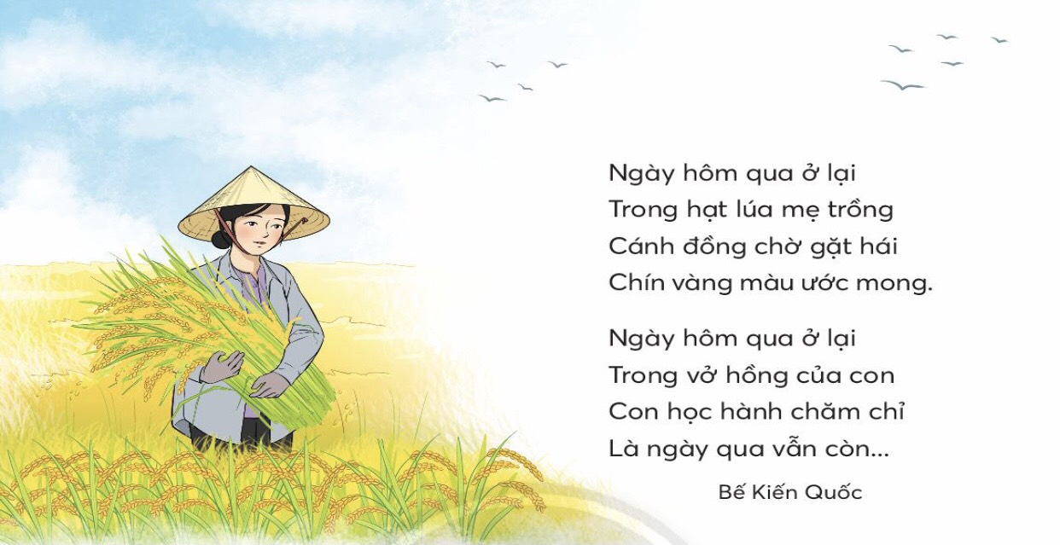

Slide 3
LUYỆN ĐỌC TỪ KHÓ
ngoài sân
lớn lên
hạt lúa
trong vườn

Slide 4
GIẢI NGHĨA TỪ
Tờ lịch: là tờ giấy hay tập giấy ghi ngày, tháng trong năm.
Tỏa hương: mùi thơm bay ra lan rộng.
Ước mong: muốn một điều tốt đẹp.

Slide 6
TÌM HIỂU BÀI
Bạn nhỏ hỏi bố điều gì?
2. Theo bố, ngày hôm qua ở lại những nơi nào?
Ngày hôm qua của em ở lại ở những đâu?
Bạn nhỏ hỏi bố: Ngày hôm qua đâu rồi ?
Theo bố, ngày hôm qua ở lại những nơi: cành hoa trong vườn, hạt lúa mẹ trồng, vở hồng của con.
Ngày hôm qua của em ở lại trong trang vở viết bài.

Slide 7
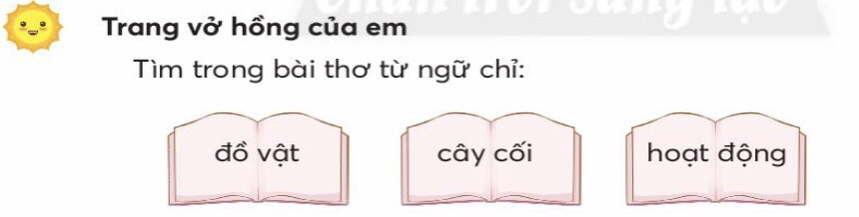
Đồ vật: tờ lịch, sân, vở hồng
Cây cối: cành hoa, nụ hồng, cây lúa
Hoạt động: xoa đầu, tỏa hương, trồng, gặt hái, học hành

